Slide 1

it's a bird, it's a plane, it's a DEV!
Vincent Tollu
@vtollu
vincent.tollu@orange.com
Architecte .NET
Direction Technique OAB

Slide 2

It’s a wonderful time to be DEV

Slide 3

Du code et des hommes
…. Et Git

Slide 4
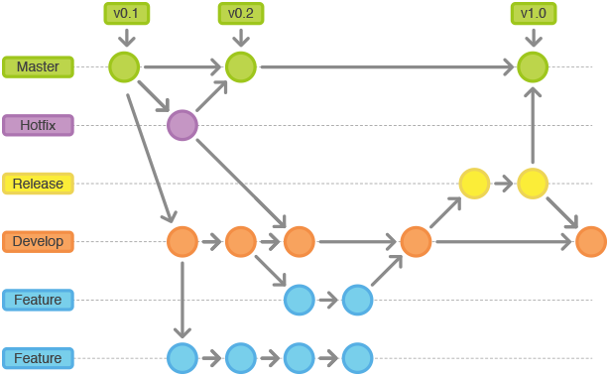
GitFlow?

Slide 5
Versioning
A la main
Zoltu.Versioning
GitVersion

Slide 6

Des tests? Mais mon code est parfait…

Slide 7
Nunit / Selenium
Je teste donc je suis

Slide 8

Intégration / Déploiement

Slide 9
Intégration continue
Compilation
Tests
Coverage

Slide 10
Releases TFS, sur PaaS Azure
App Service Azure
Déploiement IIS local, la base
Déploiement depuis VS sur Azure (profil pubXML)
Déploiement via TFS Release

Slide 11

Dev
Deploy
…
Profit!

Slide 12
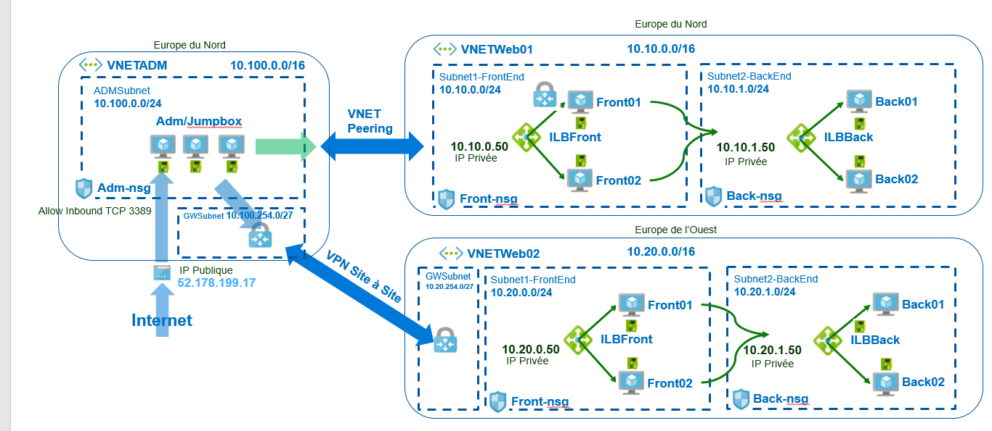
Mais alors les Ops?

Slide 13

A deux, c’est mieux!
Ou comment j’ai appris à mon Ops utiliser GitFlow
Notes:
Apprenez à votre Ops à utiliser GitFlow!

